Slide 1
PAPIME PE 207509 “Sistema de información para mejorar la enseñanza y el servicio en la sección de imagenología del Hospital Veterinario de Especialidades de la FMVZ”
Rosa E. Méndez, Joaquín Aguilar, Álvaro Pérez, Ricardo Manríquez, Patricia Izquierdo Uribe, Lourdes Arias Cisneros.

Slide 2
ANTECEDENTES 1
Para el funcionamiento adecuado de las secciones de radiología en los hospitales, se requiere de un sistema de información radiológica (RIS por sus siglas en inglés).
Siendo Director de la FMVZ-UNAM el Dr. Francisco Trigo Tavera, se le propuso la adquisición de un RIS comercial.

Slide 3
ANTECEDENTES 2
El Dr. Trigo propuso que por medio de un PAPIME, en uun proyecto conjunto entre los departamentos de cómputo y de pequeñas especies, se diseñara un RIS a la medida de las necesidades de la Sección de Imagenología del Hospital Veterinario de Especialidades-UNAM

Slide 4
ANTECEDENTES 3
El proyecto se aprobó en abril de 2009 y finalizó en septiembre de 2011.
Empezó a funcionar en noviembre de 2010
Actualmente se localiza en la página
https://intranet2.fmvz.unam.mx/imagenología
Contiene los estudios radiográficos, los informes escritos y la libreta de citas; con los debidos accesos, todo este material se puede consultar en el intranet de la FMVZ-UNAM

Slide 5
PÁGINA DE INICIO

Slide 6
INGRESO AL SISTEMA

Slide 7
TAREAS A REALIZAR

Slide 8
SELECCIÓN TIPO DE PACIENTE

Slide 9
ENTRADA DATOS PARA CITA

Slide 10
INCLUYE LISTA DE RAZAS DE PERROS

Slide 11
INCLUYE LISTA DE RAZAS DE GATOS

Slide 12
SELECCIÓN DEL ESTUDIO A REALIZAR

Slide 13
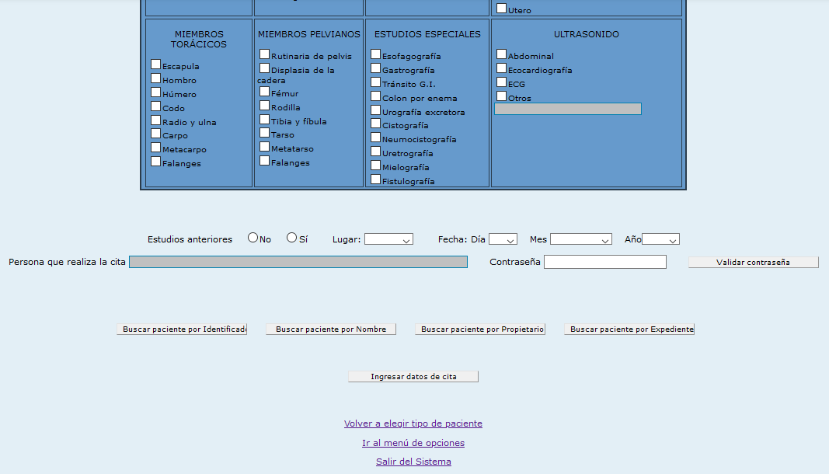
INGRESO DATOS DE CITA

Slide 14
CONSULTA DE LA AGENDA

Slide 15
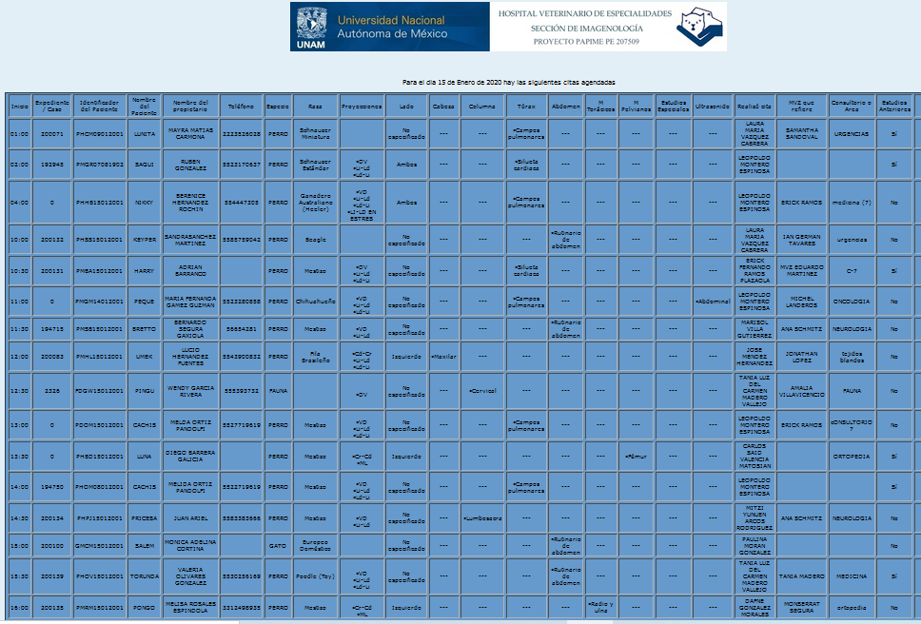
EJEMPLO DE UNA PÁGINA DE LA AGENDA

Slide 16
CONSULTA DE INFORMES
Se escribe el identificador del paciente

Slide 17
ESTUDIOS REALIZADOS AL PACIENTE

Slide 18
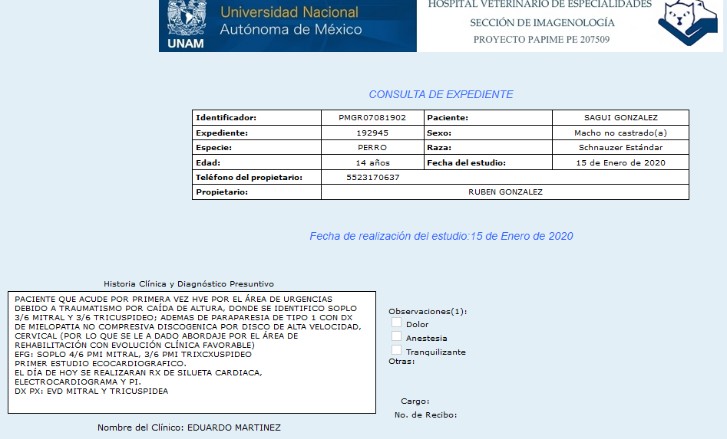
ORDEN DE RADIOLOGÍA

Slide 19
INFORME RADIOGRÁFICO
Interpretación radiográfica
Evaluación de calidad diagnóstica
Diagnóstico radiográfico
Recomendaciones
Imágenes asociadas

Slide 20
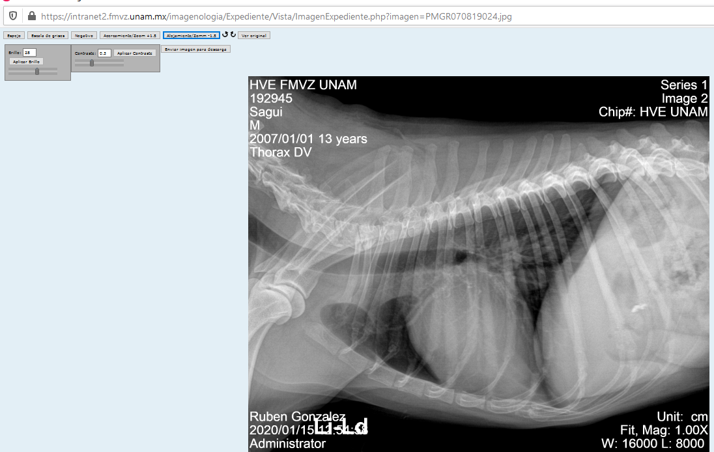
Una de las radiografías del paciente

Slide 21
COMANDOS PARA MANEJO DE LA IMAGEN

Slide 22
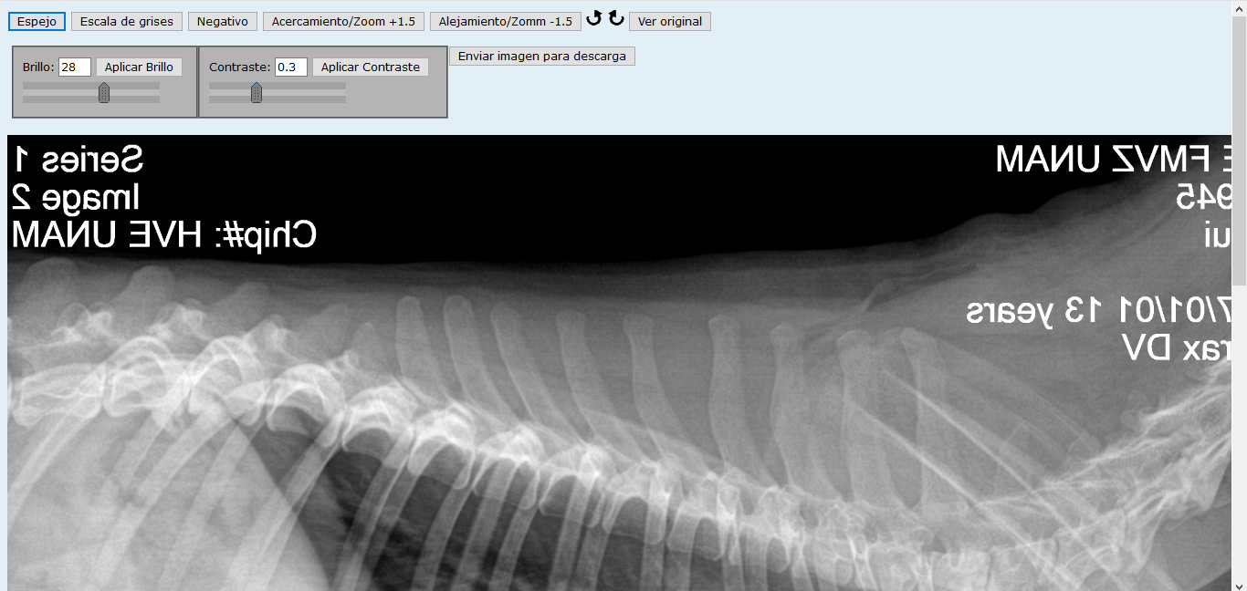
ESPEJO

Slide 23
NEGATIVO

Slide 24
ALEJAMIENTO

Slide 25
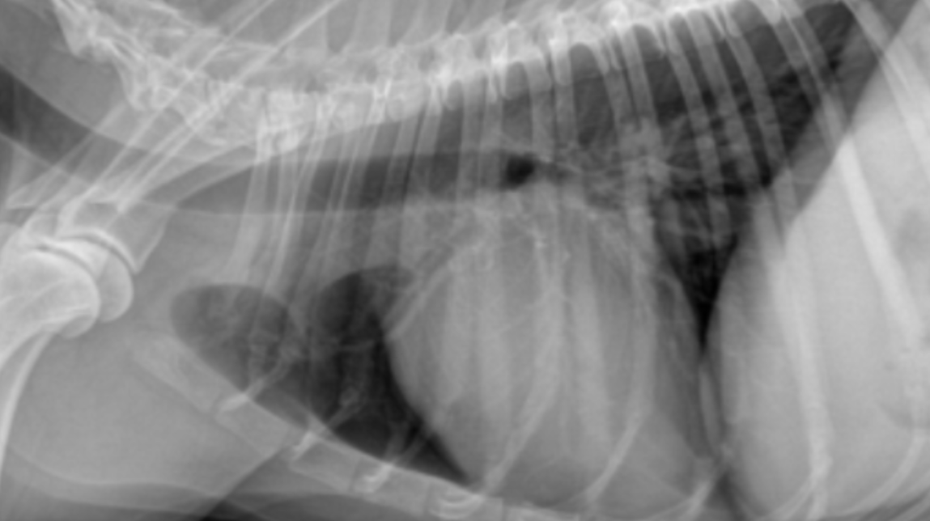
ACERCAMIENTO

Slide 26
CONCLUSIONES
El Sistema de información para mejorar la enseñanza y el servicio en la sección de imagenología del Hospital Veterinario de Especialidades de la FMVZ creado por medio del Programa de Apoyo a Proyectos para Innovar y Mejorar la Educación (PAPIME PE 207509) ha cumplido, durante los últimos 10 años, con los objetivos para los cuales fue creado.
Ha sido utilizado por los académicos y por los alumnos de licenciatura y posgrado de los diferentes programas ofrecidos por el Departamento de Medicina, Cirugía y Zootecnia para Pequeñas Especies de la FMVZ UNAM.

